Slide 1
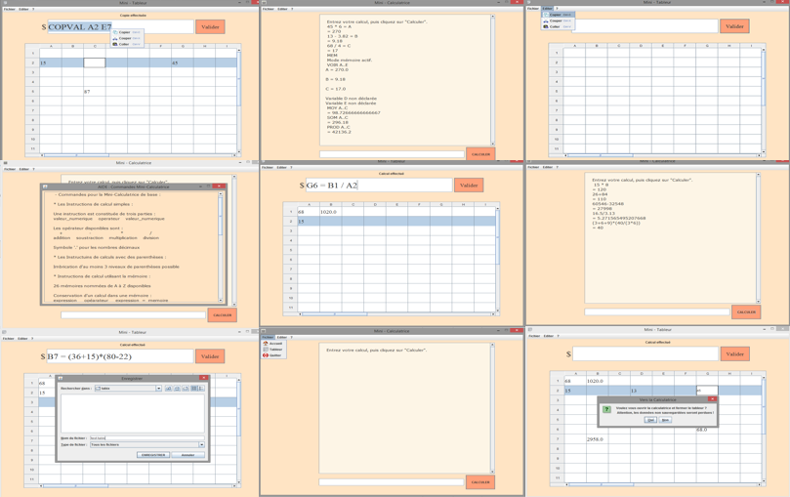
Projet tuteuré Semestre 2 Mini-Calculatrice - Mini-Tableur
BAUBE Maxime, GRANIER Vincent, MIQUEL Jonathan, PERIES Mickaël, SANCHEZ Sébastien

Slide 2
A. Plan projet
I) Introduction
Application : Mini-Calculatrice / Mini-Tableur
Groupe de 5 étudiants
Interface Graphique

Slide 3
A. Plan projet
I) Introduction
Concepts abordés :
- conception de l'application (COO)
- gestion de projet
- définition des besoins
- planification
- développement en Java
- création d'IHM

Slide 4
A. Plan projet
II) Organisation du projet
Présentation du projet :
Calculatrice : - Calculs simples
- Calculs avec parenthèses
- Calculs utilisant la mémoire → gestionnaire de mémoire
Tableur : - Mêmes opérations que la calculatrice
- Modification du tableur avec des commandes

Slide 5
A. Plan projet
II) Organisation du projet
Objectifs : - Apprendre à se servir des concepts vus en cours
- Réaliser le projet dans sa totalité
Finalités : Progresser dans tous les domaines utilisés

Slide 6
A. Plan projet
II) Organisation du projet
Chef de projet: Sébastien SANCHEZ
Gestionnaire de configuration : Mickaël PERIES
Secrétaire: Tous les membres du groupe

Slide 7
A. Plan projet
II) Organisation du projet
Exigences / Risques identifiés
Planification
- cycle en V : test des méthodes après implémentation

Slide 8
A. Plan projet
II) Organisation du projet
Bilan de la gestion de projet
- Planification proche du rendu
- Durée des tâches mal estimée
- Bonne gestion du projet

Slide 9
B. Spécifications
Cahier des charges
Adaptation du cahier des charges fourni par la MOA
Application divisée en deux parties indépendantes :
→ Mini-Calculatrice
→ Mini-Tableur

Slide 10
B. Spécifications
Cahier des charges
Mini-Calculatrice :
→ Interface graphique
→ Calculs simples
→ Calculs avec parenthèses
→ Calculs utilisant la mémoire
→ Erreurs dans les calculs

Slide 11
B. Spécifications
Cahier des charges
Mini-Calculatrice:
→ Mode mémoire
→ Erreurs
→ Menu

Slide 12
B. Spécifications
Cahier des charges
Mini-Tableur :
→ Interface graphique
→ Les types d’entrées possibles
→ Erreurs
→ Menu

Slide 13
B. Spécifications
Cahier des charges
Fonctionnement du Menu

Slide 14
B. Spécifications
Les cas d’utilisations :
Cas numéro 1 : Effectuer des calculs
Cas numéro 2 : Effectuer des calculs simples
Cas numéro 3 : Effectuer des calculs avec parenthèses
Cas numéro 4 : Utiliser une variable
Cas numéro 5 : Gérer la mémoire

Slide 15
B. Spécifications
Cas numéro 6 : Copier/Couper/Coller
Cas numéro 7 : Entrer des formules
Cas numéro 8 : Sauvegarder, charger ou créer un nouveau fichier du tableur
Cas numéro 9 : Accéder à une aide
Cas numéro 10 : Naviguer entre Mini-Calculatrice et Mini-Tableur
Cas numéro 11 : Quitter

Slide 16
C. Conception
Diagramme de classes :
Division en deux projets distincts : Mini-Calculatrice et Mini-Tableur
Division en différents packages
Utilisation de classes abstraites
Utilisation des liaisons telles que : l’association, la généralisation, la dépendance

Slide 17
D. Codage
Fonctionnement de l’application

Slide 18
E. Tests
1) Programmes de tests
2) Résultat des programmes de test

Slide 19
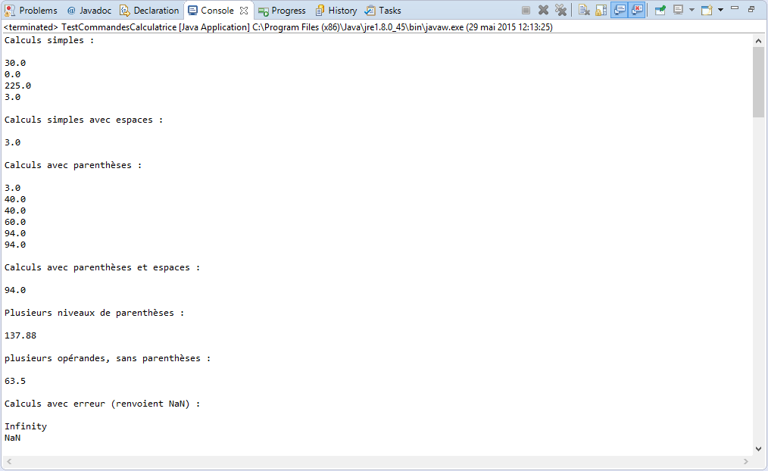
- TestCommandesCalculatrice

Slide 20
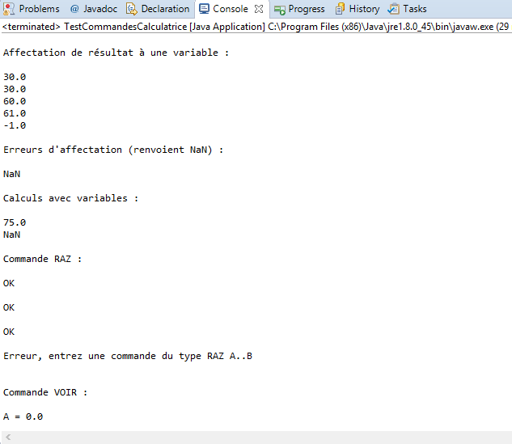

Slide 21
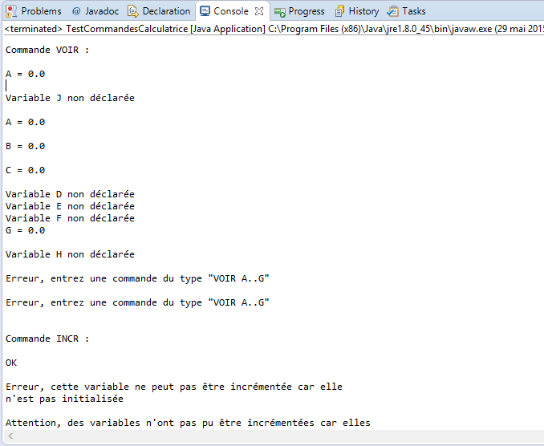

Slide 22
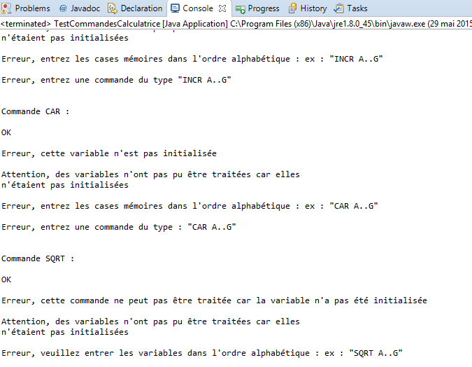

Slide 23
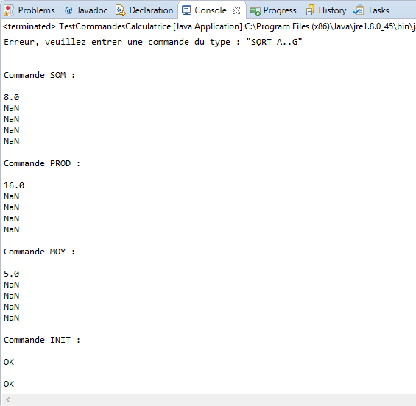

Slide 24
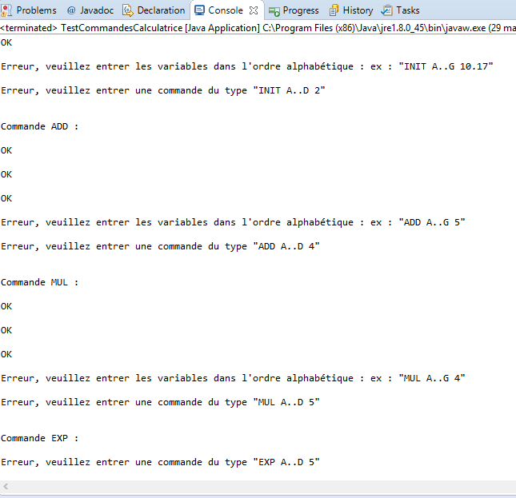

Slide 25
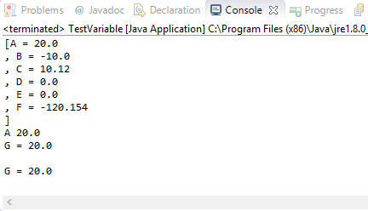
- TestVariable :

Slide 26
E. Tests
3) Scénarios de test
Partie Calculatrice :
Partie Tableur :

Slide 27
F. Bilan
Satisfaction des besoins
Bilan de la gestion de projet

